Slide 1

Do It! 안드로이드 앱 프로그래밍
2 : Chapter 03
레이아웃과 기본 위젯 사용하기

Slide 2




이번 장에서는 무엇을 다룰까요?
화면을 좀 더 잘 꾸미고 싶어요
텍스트뷰나 버튼과 같은 기본 위젯을 사용해 볼까요?
드로어블을 사용하는 방법에 대해 알아볼까요?

Slide 3
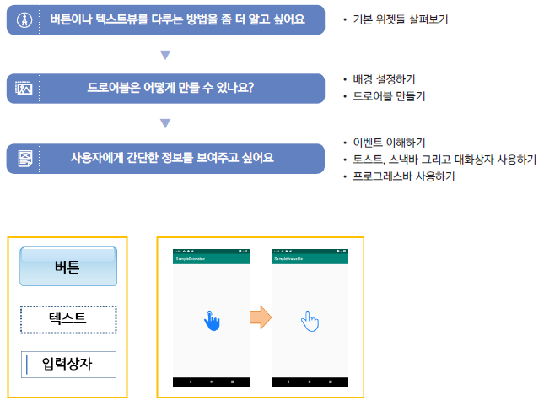
이번 장에서는 무엇을 다룰까요?

Slide 4








강의 주제 및 목차
강의 주제
기본 위젯과 드로어블에 대해 이해하기
1
기본 위젯 다시 한 번 자세히 공부하기
목 차
드로어블 만들기
2
3
이벤트 처리 이해하기
4
토스트, 스낵바 그리고 대화상자 사용하기
5
프로그레스바 사용하기

Slide 5






1.
기본 위젯 다시 한 번 자세히 공부하기

Slide 6
기본 위젯 – 텍스트뷰의 속성
텍스트 뷰
- text : 텍스트 뷰에 보이는 문자열을 설정할 수 있음
- textColor : 텍스트뷰에서 표시하는 문자열의 색상을 설정함
: 색상 설정은 "#AARRGGBB" 포맷을 일반적으로 사용(Alpha, Red, Green, Blue)
: 투명도를 나타내는 Alpha(색상만 표현할 때 - "FF", 투명 - “00“, 반투명 - "88”)
- textSize : 텍스트뷰에서 표시하는 문자열의 크기를 설정함
("dp"나 “sp" 또는 "px" 등의 단위 값을 사용함)
- textStyle : 텍스트뷰에서 표시하는 문자열의 스타일 속성을 설정함
("normal", "bold", "italic" 등의 값을 지정할 수 있음)
- typeFace : 텍스트뷰에서 표시하는 문자열의 폰트를 설정함
("normal", "sans", "serif", "monospace")
- maxLines="1" : 텍스트뷰에서 표시하는 문자열이 한 줄로만 표시되도록 설정함

Slide 7
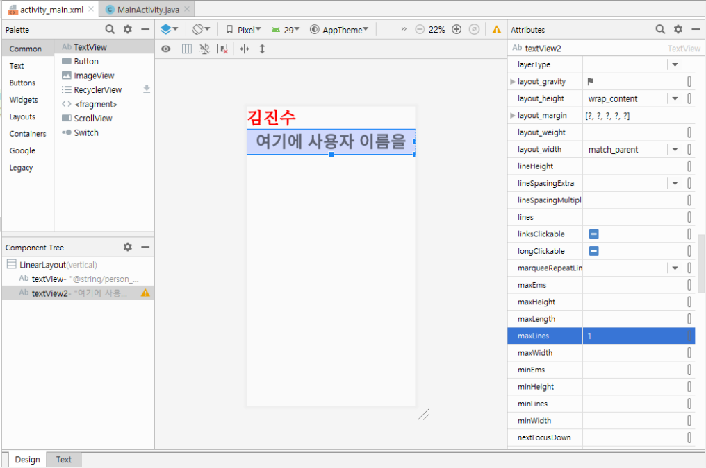
기본 위젯 – 텍스트뷰의 속성 사용
<LinearLayout xmlns:android="http://schemas.android.com/apk/res/android"
android:orientation="vertical"
android:layout_width=“match_parent"
android:layout_height=“match_parent"
>
<TextView
android:id="@+id/TextView"
android:layout_width="wrap_content"
android:layout_height="wrap_content"
android:background= "#ff000055"
android:padding="3px"
android:text="사용자 이름을 입력하세요. 이름은 한 줄로 표시됩니다.“
android:textSize= "22sp"
android:textStyle= "bold"
android:textColor= "#88ff8888"
android:singleLine= "true"
android:gravity="center"
/>
</LinearLayout>
1
배경색 설정
2
크기 설정
스타일 설정
3
4
색상 설정
한 줄 설정
5

Slide 8
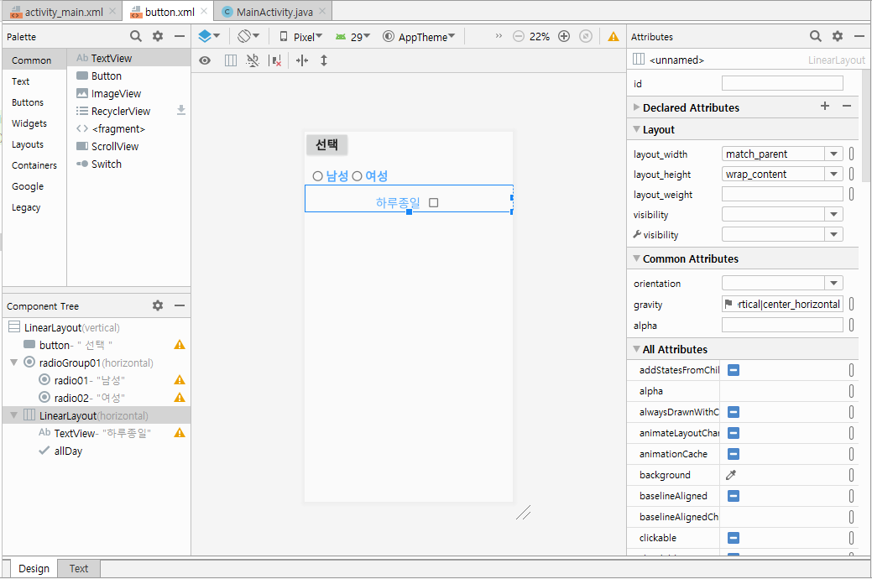
기본 위젯 – 버튼의 속성 사용
<LinearLayout xmlns:android="http://schemas.android.com/apk/res/android"
android:orientation="vertical"
android:layout_width=“match_parent"
android:layout_height=“match_parent"
>
<Button
android:id="@+id/btnExit"
android:layout_width="wrap_content"
android:layout_height="wrap_content"
android:text=" 선택 "
android:textSize="24dp"
android:textStyle="bold"
android:gravity="center"
/>
Continued..

Slide 9
기본 위젯 – 버튼의 속성 사용 (계속)
<RadioGroup
android:id="@+id/radioGroup01"
android:layout_width="wrap_content"
android:layout_height="wrap_content"
android:orientation="horizontal"
android:paddingLeft="5dp"
android:paddingRight="5dp"
>
<RadioButton
android:id="@+id/radio01"
android:layout_width="wrap_content"
android:layout_height="wrap_content"
android:layout_weight="1"
android:text="남성"
android:textColor="#ffaaff10"
android:textStyle="bold"
android:textSize="24dp"
/>
Continued..

Slide 10
기본 위젯 – 버튼의 속성 사용 (계속)
<RadioButton
android:id="@+id/radio02"
android:layout_width="wrap_content"
android:layout_height="wrap_content"
android:layout_weight="1"
android:text="여성"
android:textColor="#ffaaff10"
android:textStyle="bold"
android:textSize="24dp"
/>
</RadioGroup>
<LinearLayout
android:layout_width=“match_parent"
android:layout_height="wrap_content"
android:gravity="center_vertical|center_horizontal"
android:paddingTop="10dp"
>
Continued..

Slide 11
기본 위젯 – 버튼의 속성 사용 (계속)
<TextView
android:layout_width="wrap_content"
android:layout_height="wrap_content"
android:text="하루종일"
android:textSize="24dp"
android:paddingRight="10dp"
android:textColor="#ffaaff10"
/>
<CheckBox
android:id="@+id/allDay"
android:layout_width="wrap_content"
android:layout_height="wrap_content"
/>
</LinearLayout>
</LinearLayout>

Slide 12
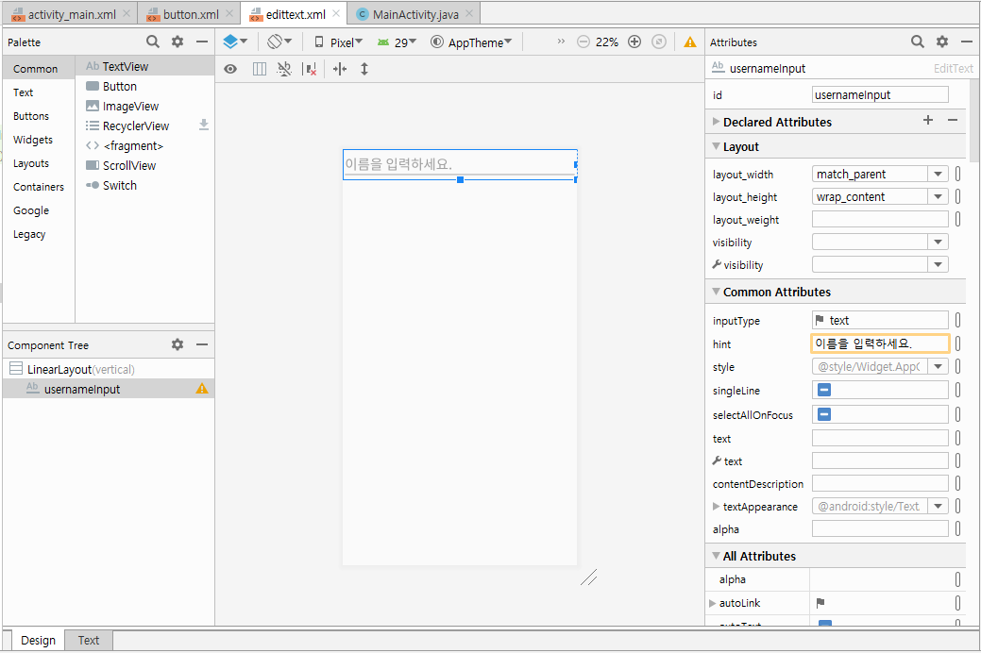
기본 위젯 – 입력상자의 속성 사용
<LinearLayout xmlns:android="http://schemas.android.com/apk/res/android"
android:orientation="vertical"
android:layout_width=“match_parent"
android:layout_height=“match_parent"
>
<EditText
android:id="@+id/editText1"
android:layout_width=“match_parent"
android:layout_height="wrap_content"
android:textSize="18sp"
android:autoText= "true"
android:capitalize= "words"
android:hint= "이름을 입력하세요."
>
</EditText>
</LinearLayout>

Slide 13
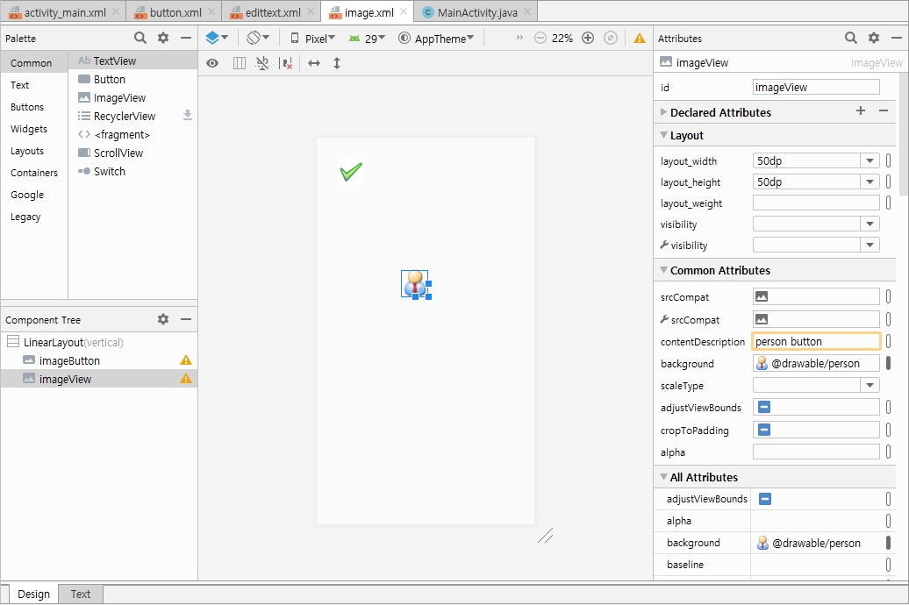
기본 위젯 – 이미지뷰의 속성 사용
<ImageButton
android:id="@+id/ImageButton01"
android:background="@drawable/ok_btn"
android:layout_width=“24dp"
android:layout_height=“24dp"
…
/>
<ImageView
android:id="@+id/ImageView01"
android:background="@drawable/person"
android:layout_width=“32dp"
android:layout_height=“32dp"
…
/>

Slide 14
2.
드로어블 만들기

Slide 15
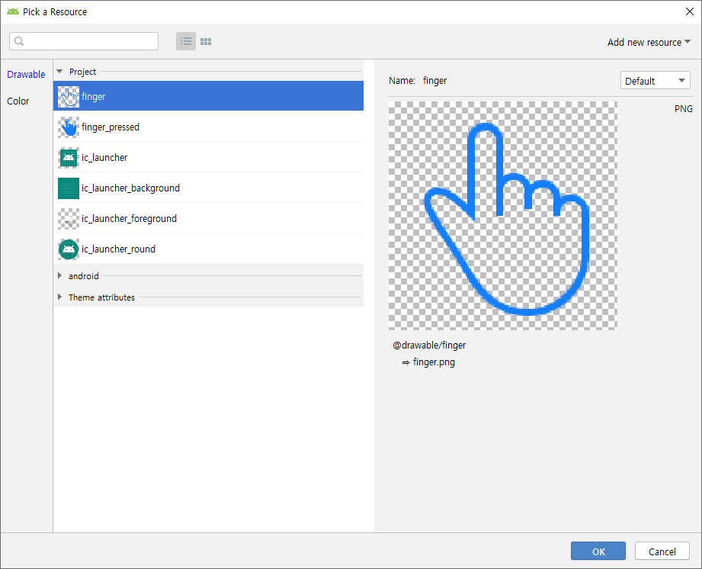
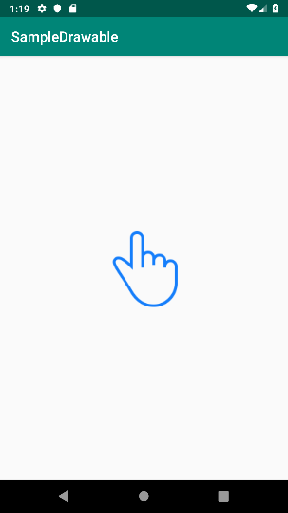
뷰의 배경으로 이미지 설정하기
뷰의 background 속성으로 이미지 설정
/app/res/drawable 폴더 안에 넣어둔 이미지를 설정할 수 있음

Slide 16
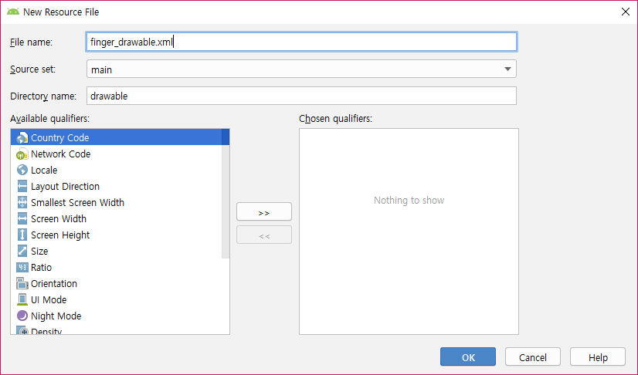
상태 드로어블 만들기
상태에 따라 다른 이미지를 보여줄 수 있음
/app/res/drawable 폴더 안에 xml 파일을 만들고 그 안에 정의
<?xml version="1.0" encoding="utf-8"?>
<selector xmlns:android="http://schemas.android.com/apk/res/android">
<item android:state_pressed="true"
android:drawable="@drawable/finger_pressed" />
<item android:drawable="@drawable/finger" />
</selector>

Slide 17
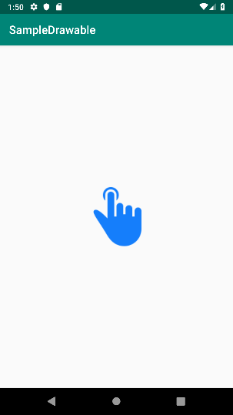

상태 드로어블 만들기
뷰의 background 속성 값으로 xml 설정
앱 실행 후 뷰를 누르면 눌린 상태에서 다른 이미지로 변경됨

Slide 18
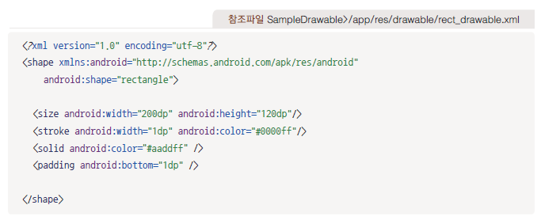
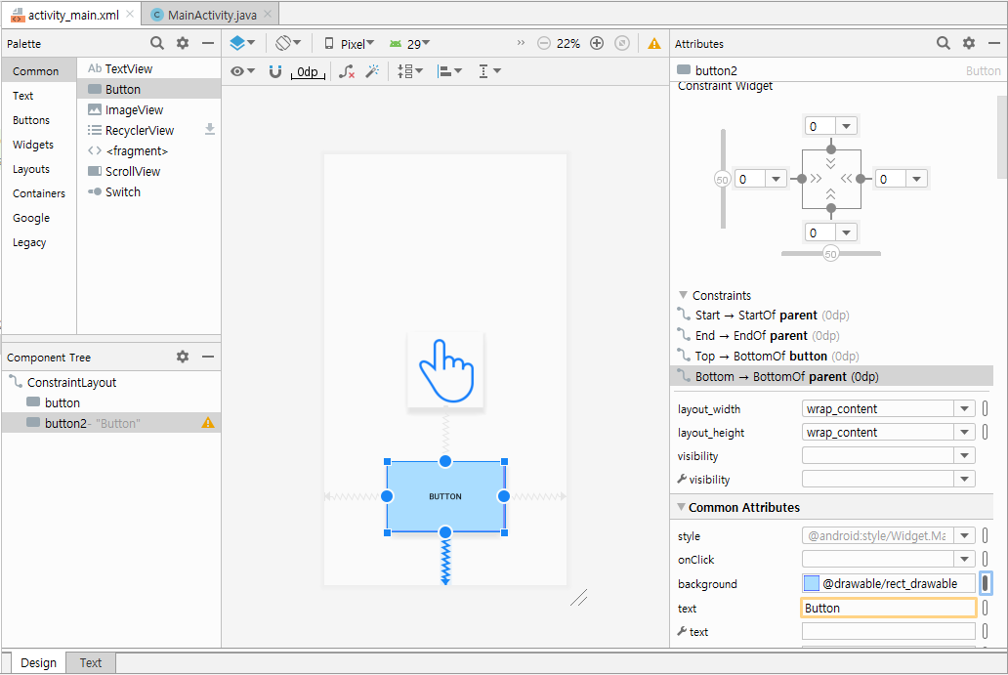
셰이프 드로어블 만들기
도형을 그릴 수 있음
/app/res/drawable 폴더 안에 xml 파일을 만들고 그 안에 정의

Slide 19
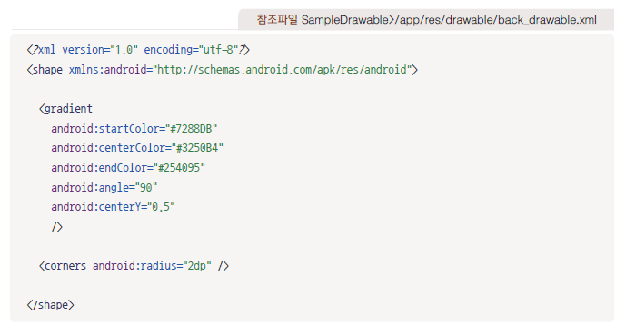
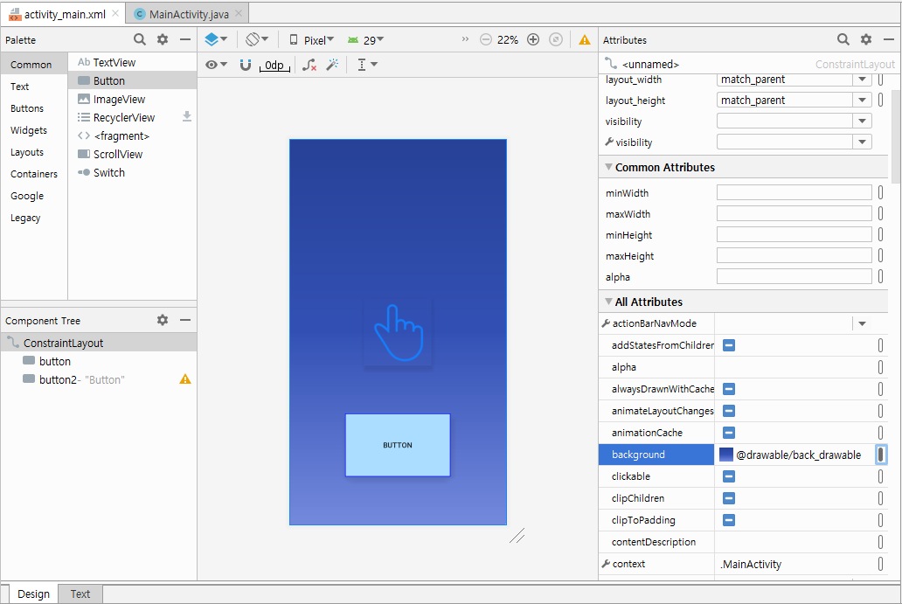
셰이프 드로어블 만들기
화면 전체의 배경으로 그러데이션 적용
최상위 레이아웃의 background 속성 값으로 설정

Slide 20
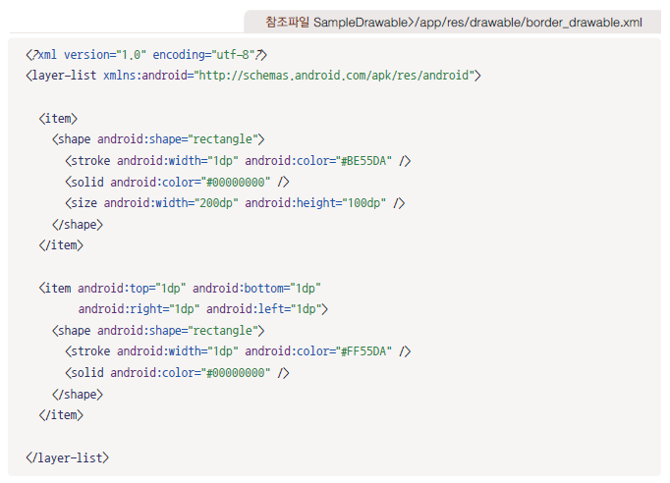
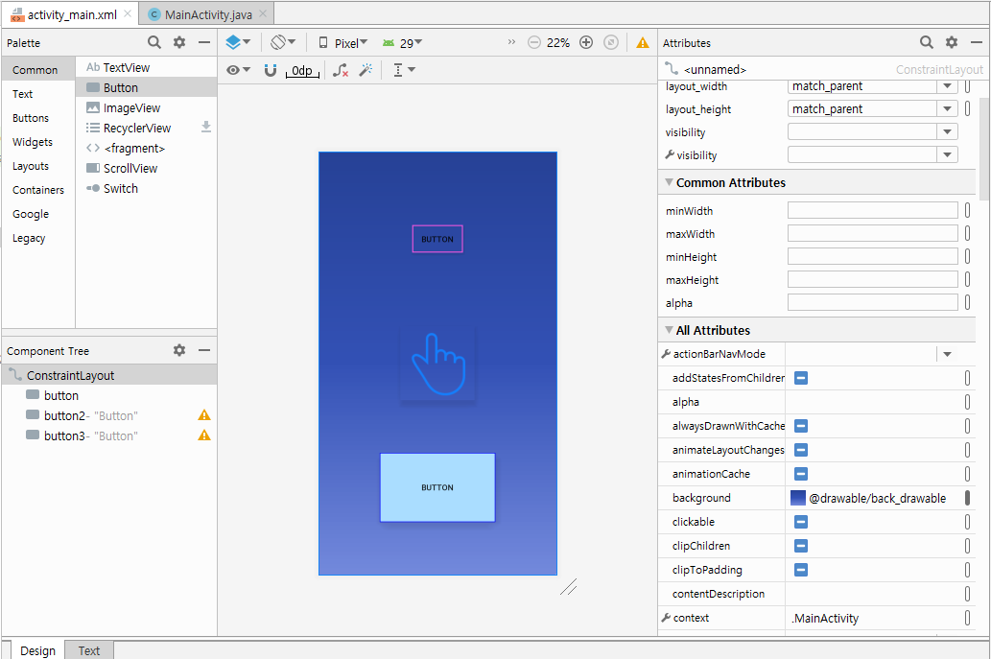
셰이프 드로어블 만들기
테두리만 있는 버튼 만들기
버튼의 background 속성 값으로 설정

Slide 21
3.
이벤트 처리 이해하기

Slide 22
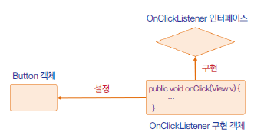
뷰의 이벤트 처리하기
뷰를 상속할 때 이벤트 처리를 위한 메소드 재정의
boolean onTouchEvent (MotionEvent event)
boolean onKeyDown (int keyCode, KeyEvent event)
boolean onKeyUp (int keyCode, KeyEvent event)
[버튼에 OnClickListener를 설정할 때의 패턴]
뷰 객체에 전달되는 이벤트를 처리하기 위한 리스너 설정
View.OnTouchListener : boolean onTouch (View v, MotionEvent event)
View.OnKeyListener : boolean onKey (View v, int keyCode, KeyEvent event)
View.OnClickListener : void onClick (View v)
View.OnFocusChangeListener : void onFocusChange (View v, boolean hasFocus)

Slide 23
대표적인 이벤트
•터치 이벤트
- 화면을 손가락으로 누를 때 발생하는 이벤트
키 이벤트
- 키패드나 하드웨어 버튼을 누를 때 발생하는 이벤트
제스처 이벤트
- 터치 이벤트 중에서 일정 패턴을 만들어 내는 이벤트
포커스
- 뷰마다 순서대로 주어지는 포커스
화면 방향 변경
- 화면의 방향이 가로/세로로 바뀜에 따라 발생하는 이벤트

Slide 24
제스처를 통해 처리할 수 있는 이벤트
메소드 | 이벤트 유형
onDown() | - 화면이 눌렸을 경우
onShowPress() | - 화면이 눌렸다 떼어지는 경우
onSingleTapUp() | - 화면이 한 손가락으로 눌렸다 떼어지는 경우
onSingleTapConfirmed() | - 화면이 한 손가락으로 눌려지는 경우
onDoubleTap() | - 화면이 두 손가락으로 눌려지는 경우
onDoubleTapEvent() | - 화면이 두 손가락으로 눌려진 상태에서 떼거나 이동하는 등 세부적인 액션을 취하는 경우
onScroll() | - 화면이 눌린 채 일정한 속도화 방향으로 움직였다 떼는 경우
onFling() | - 화면이 눌린 채 가속도를 붙여 손가락을 움직였다 떼는 경우
onLongPress() | - 화면을 손가락으로 오래 누르는 경우

Slide 25
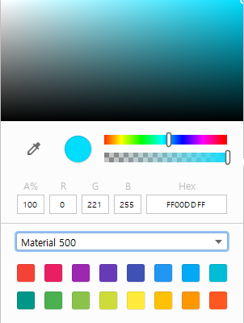
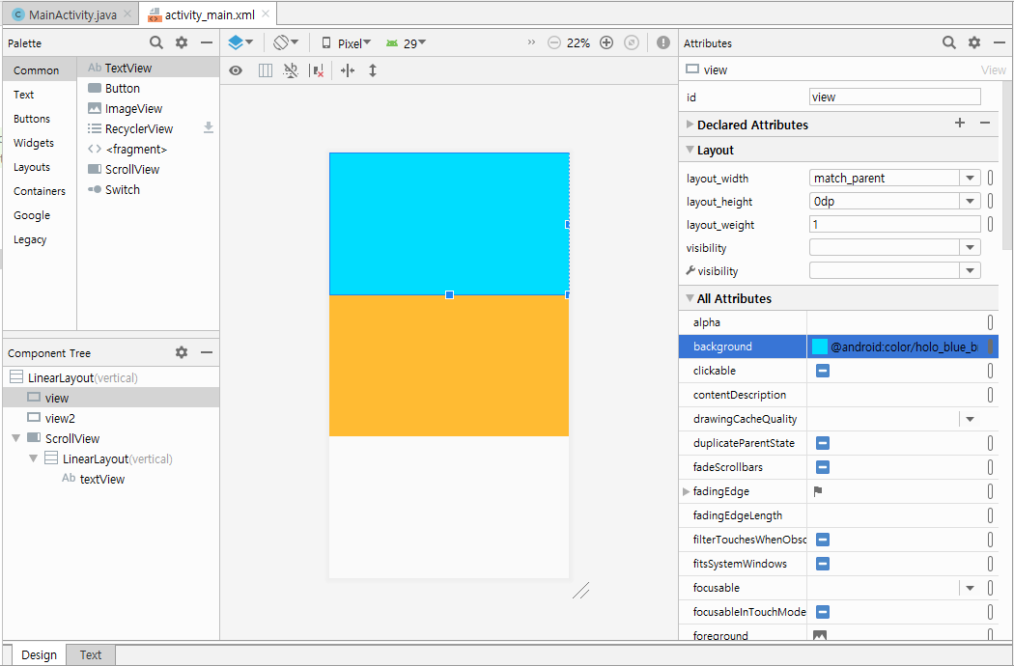
터치 이벤트 처리하기
SampleEvent 프로젝트를 만들고 XML 레이아웃 구성

Slide 26
메인 액티비티 코드 만들기
View view = findViewById(R.id.view);
view.setOnTouchListener(new View.OnTouchListener() {
@Override
public boolean onTouch(View view, MotionEvent motionEvent) {
int action = motionEvent.getAction();
float curX = motionEvent.getX();
float curY = motionEvent.getY();
if (action == MotionEvent.ACTION_DOWN) {
println("손가락 눌림 : " + curX + ", " + curY);
} else if (action == MotionEvent.ACTION_MOVE) {
println("손가락 움직임 : " + curX + ", " + curY);
} else if (action == MotionEvent.ACTION_UP) {
println("손가락 뗌 : " + curX + ", " + curY);
}
return true;
}
});
Continued..

Slide 27
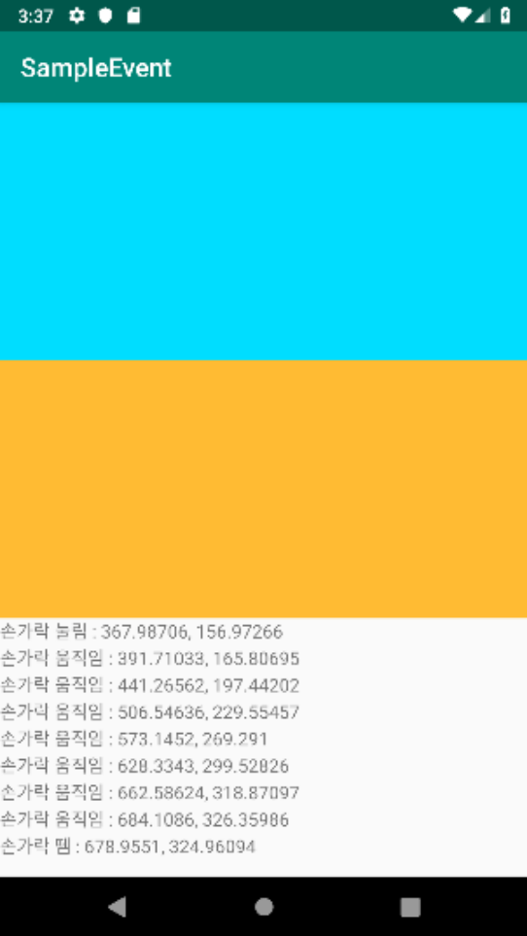
앱 실행 결과
가장 위쪽에 있는 부분을 터치했을 때 가장 아래쪽에 보이는 로그 메시지 확인

Slide 28
제스처 이벤트 처리하기
GestureDetector 객체 만들고 터치 이벤트 발생 시 해당 객체 전달
public boolean onFling(MotionEvent e1, MotionEvent e2, float velocityX, float velocityY) {
println("\nonFling \n\tx = " + velocityX + "\n\ty=“ + velocityY);
return super.onFling(e1, e2, velocityX, velocityY);
}
public boolean onScroll(MotionEvent e1, MotionEvent e2, float distanceX, float distanceY) {
println("\nonScroll \n\tx = " + distanceX + "\n\ty = “ + distanceY);
return super.onScroll(e1, e2, distanceX, distanceY);
}
Continued..

Slide 29
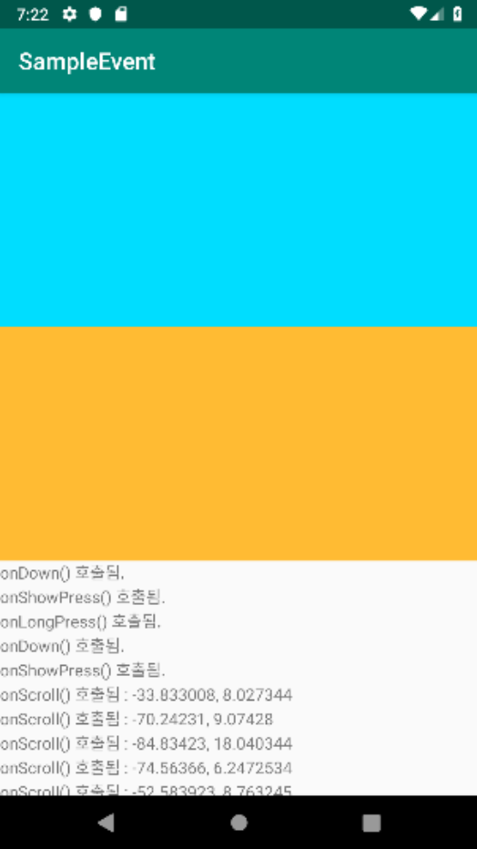
앱 실행 결과
중간 부분을 터치했을 때 가장 아래쪽에 보이는 로그 메시지 확인

Slide 30
키 입력 이벤트 처리하기
[키를 눌렀을 때 전달되는 대표적인 키값]
키 코드 | 설 명
KEYCODE_DPAD_LEFT | - 왼쪽 화살표
KEYCODE_DPAD_RIGHT | - 오른쪽 화살표
KEYCODE_DPAD_UP | - 위쪽 화살표
KEYCODE_DPAD_DOWN | - 아래쪽 화살표
KEYCODE_DPAD_CENTER | - [중앙] 버튼
KEYCODE_CALL | - [통화] 버튼
KEYCODE_ENDCALL | - [통화 종료] 버튼
KEYCODE_HOME | - [홈] 버튼
KEYCODE_BACK | - [뒤로 가기] 버튼
KEYCODE_VOLUME_UP | - [소리 크기 증가] 버튼
KEYCODE_VOLUME_DOWN | - [소리 크기 감소] 버튼
KEYCODE_0 ~ KEYCODE_9 | - 숫자 0부터 9까지의 키값
KEYCODE_A ~ KEYCODE_Z | - 알파벳 A부터 Z까지의 키값
뷰를 상속할 때 키 이벤트 처리를 위한 메소드 재정의
boolean onKeyDown (int keyCode, KeyEvent event)
boolean onKey (View v, int keyCode, KeyEvent event)

Slide 31
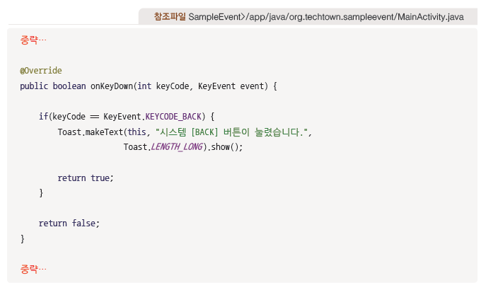
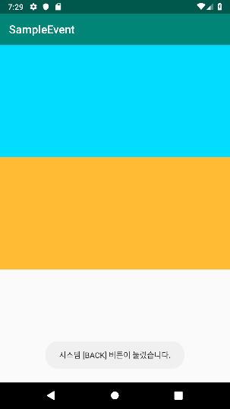
BACK 버튼 이벤트 처리하기
시스템 BACK 키를 눌렀을 때 동작할 코드 정의
onBackPressed 메소드 재정의 또는 onKeyDown 메소드 안에서 정의

Slide 32
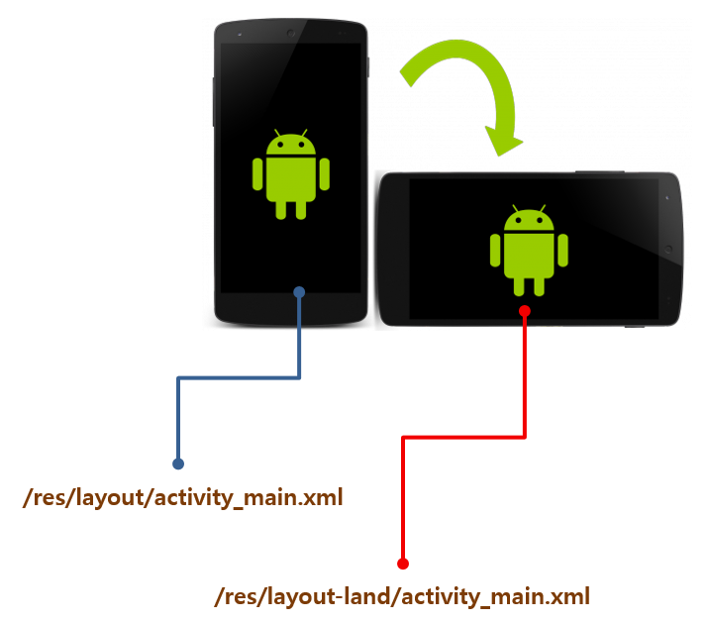
단말 방향 전환
병렬 리소스 로딩 방식 사용
[res] 폴더 안에 [layout] 폴더와 [layout-land] 폴더 생성

Slide 33
소스 코드에서 토스트 메시지 표시
public class MainActivity extends AppCompatActivity {
@Override
protected void onCreate(Bundle savedInstanceState) {
super.onCreate(savedInstanceState);
setContentView(R.layout.activity_main);
showToast("onCreate 호출됨.");
}
@Override
protected void onStart() {
super.onStart();
showToast("onStart 호출됨.");
}
@Override
protected void onStop() {
super.onStop();
showToast("onStop 호출됨.");
}

Slide 34
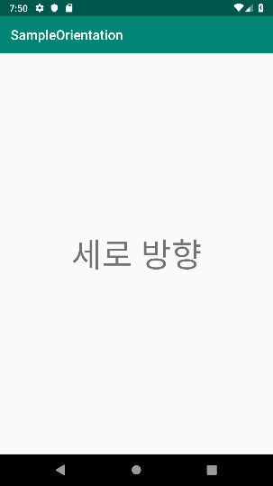
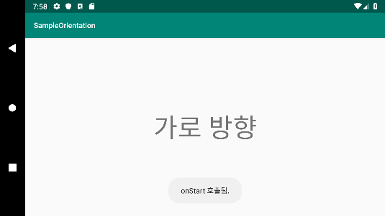
앱 실행 결과
단말 방향 바꾸었을 때 액티비티가 새로 생성되므로 토스트 메시지 표시됨

Slide 35
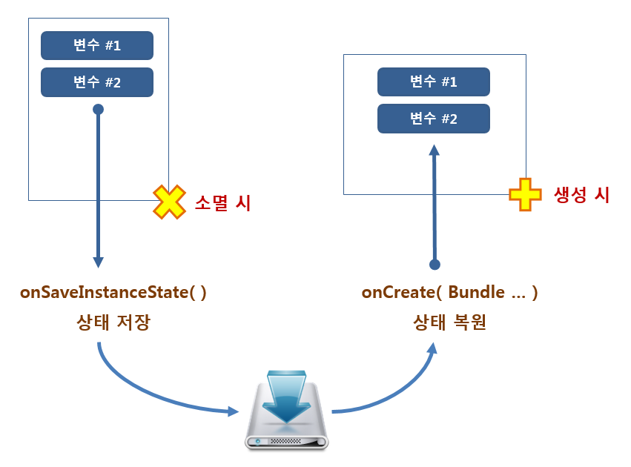
단말 방향 전환 시 상태 저장과 복원
onSaveInstanceState 메소드에서 상태 저장했다가 onCreate의 파라미터를 이용해 복원

Slide 36
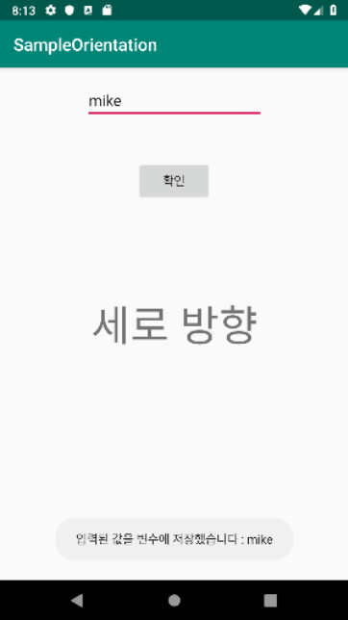
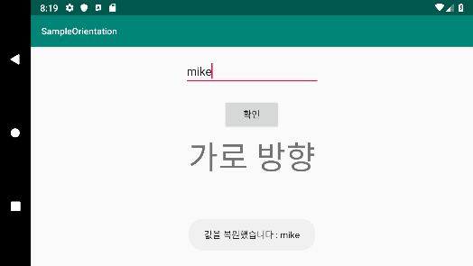
단말 방향전환 상태 저장 예제
단말 방향전환 상태저장 예제
단말 방향이 가로와 세로로 바뀌었을 때 상태 저장과 복원
매니페스트 속성 추가
메인 액티비티 코드 작성
매니페스트의 액티비티 속성 추가
가로와 세로 방향으로 바뀌었을 때 처리 코드 작성

Slide 37
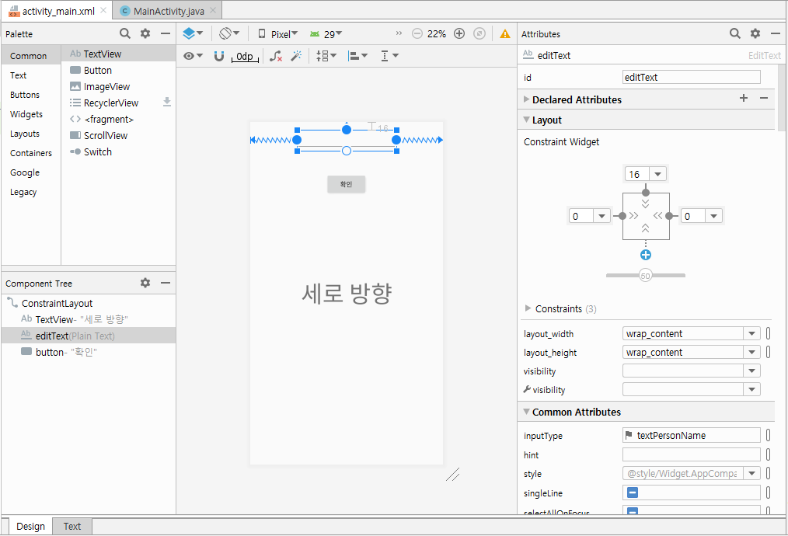
XML 레이아웃 구성
입력상자와 버튼 추가

Slide 38
소스 코드에서 값의 저장과 복원
protected void onCreate(Bundle savedInstanceState) {
…
if (savedInstanceState != null) {
name = savedInstanceState.getString("name");
Toast.makeText(getApplicationContext(), "값을 복원했습니다 : " + name, Toast.LENGTH_LONG).show();
}
}
@Override
protected void onSaveInstanceState(Bundle outState) {
super.onSaveInstanceState(outState);
outState.putString("name", name);
}
…

Slide 39
단말 방향 전환 시 액티비티 유지
AndroidManifest.xml 파일에 configChanges 속성 설정
…
<activity android:name=".MainActivity"
android:configChanges="orientation|screenSize|keyboardHidden"
>
<intent-filter>
<action android:name="android.intent.action.MAIN" />
<category android:name="android.intent.category.LAUNCHER" />
</intent-filter>
</activity>
…

Slide 40
소스 코드에서 방향 전환 이벤트 전달받음
public class MainActivity extends AppCompatActivity {
…
public void onConfigurationChanged(Configuration newConfig) {
super.onConfigurationChanged(newConfig);
if (newConfig.orientation == Configuration.ORIENTATION_LANDSCAPE) {
showToast("방향 : ORIENTATION_LANDSCAPE");
} else if (newConfig.orientation == Configuration.ORIENTATION_PORTRAIT) {
showToast("Orientation : ORIENTATION_PORTRAIT");
}
}
}
…

Slide 41
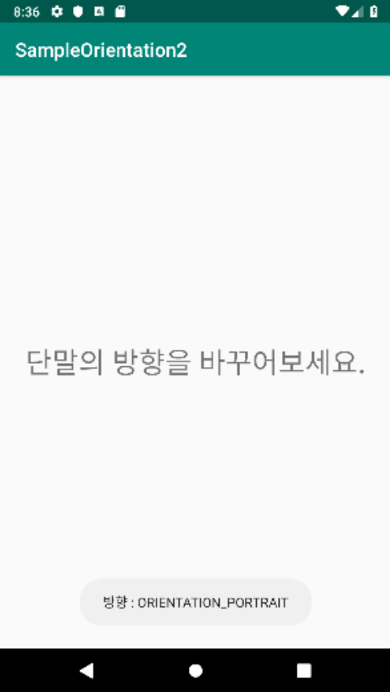
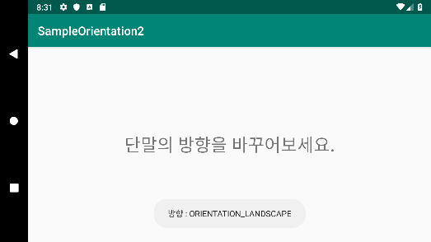
앱 실행 결과
단말 방향 바꾸었을 때 값 액티비티는 유지되고 이벤트 전달받음

Slide 42
4.
토스트, 스낵바 그리고 대화상자 사용하기

Slide 43
토스트와 대화상자
토스트
- 간단한 메시지를 잠깐 보여주었다가 없어지는 뷰로 애플리케이션 위에 떠 있는 뷰라 할 수 있음
[Code]
Toast.makeText(Context context, String message, int duration)
[Code]
public void setGravity(int gravity, int xOffset, int yOffset)
public void setMargin(float horizontalMargin, float verticalMargin)

Slide 44
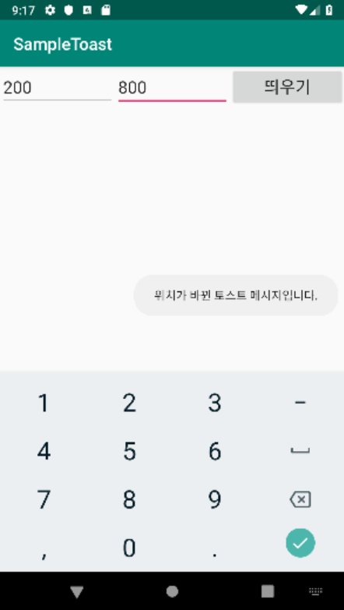
토스트 만들기 예제
토스트 만들기 예제
토스트의 색상이나 모양을 직접 구성
새로운 레이아웃 정의
메인 액티비티
XML 레이아웃 정의
메인 액티비티 코드 작성
메인 액티비티의 레이아웃 정의
메인 액티비티에서 위치 설정
토스트를 위한
XML 레이아웃 정의
메인 액티비티 코드 작성
토스트의 모양을 XML 레이아웃으로 정의
메인 액티비티에서 모양 설정

Slide 45
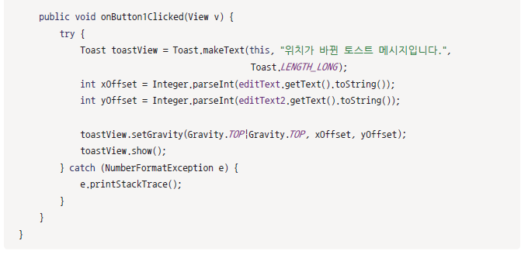
위치가 바뀐 토스트

Slide 46
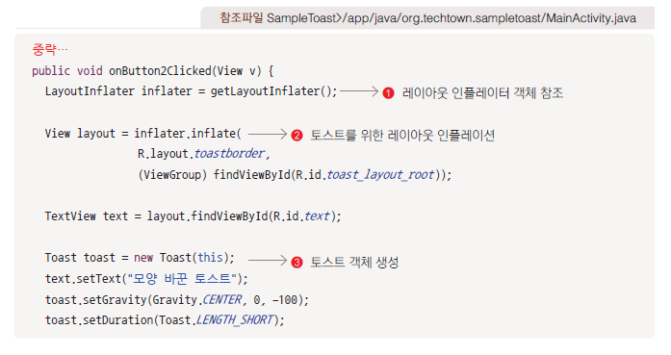
토스트 모양 바꾸기 – 메인 액티비티 코드 만들기

Slide 47
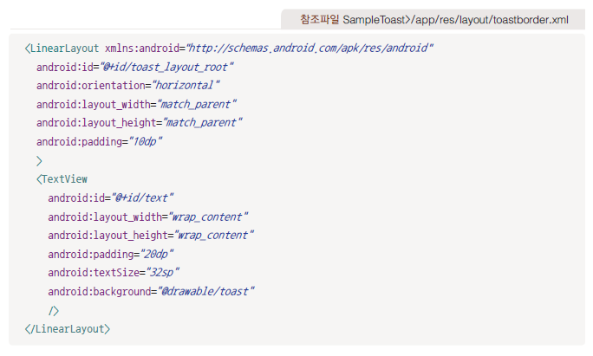
토스트 모양 바꾸기 – 토스트의 XML 레이아웃

Slide 48
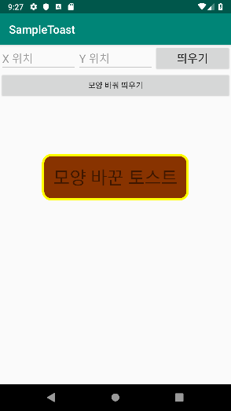
Shape 객체를 위한 XML 정의
<?xml version="1.0" encoding="UTF-8" ?>
<shape xmlns:android="http://schemas.android.com/apk/res/android"
android:shape="rectangle"
>
<stroke
android:width="4dp"
android:color="#ffffff00"
/>
<solid
android:color="#ff883300"
/>
<padding
android:left="20dp"
android:top="20dp"
android:right="20dp"
android:bottom="20dp"
/>
<corners
android:radius="15dp"
/>
</shape>

Slide 49
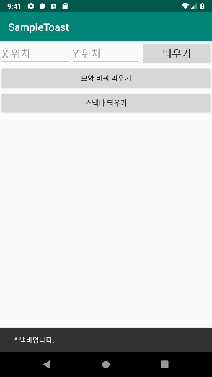
스낵바 보여주기
사용 코드는 토스트 메시지를 띄울 때와 유사함
…
public void onButton3Clicked(View v) {
Snackbar.make(v, "스낵바입니다.", Snackbar.LENGTH_LONG).show();
}
…

Slide 50
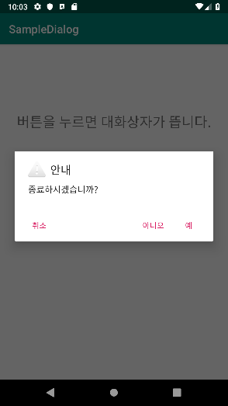
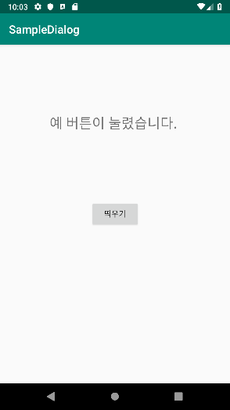
알림 대화상자 보여주기 예제
대화상자 만들기 예제
대화상자 보여주기
이벤트 처리
메인 액티비티
XML 레이아웃 정의
메인 액티비티 코드 작성
메인 액티비티의 레이아웃 정의
메인 액티비티에서 대화상자 보여주기

Slide 51
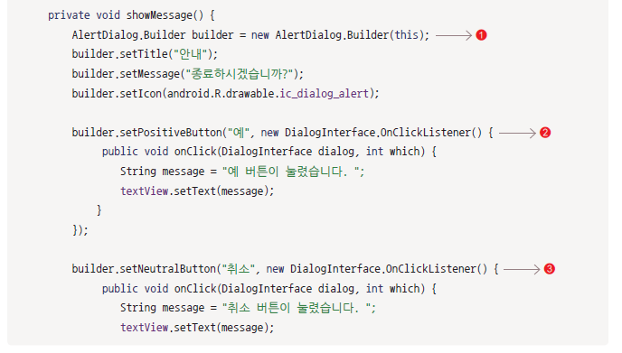
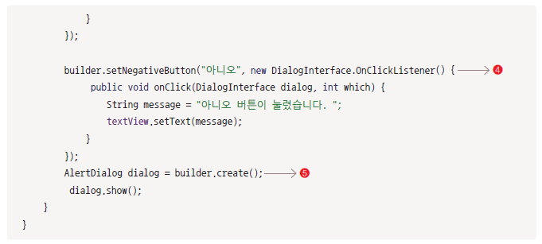
메인 액티비티 코드 만들기

Slide 52
알림 대화상자 실행 화면

Slide 53
5.
프로그레스바 사용하기

Slide 54
프로그레스바 사용하기
여러 가지 화면을 구성하고 그 안에 다양한 위젯을 사용하는데 있어서 대화상자처럼 중간 중간 상태 정보를 보여주는 가장 좋은 방법 중 하나임
최대값을 설정하는 max, 현재 값을 설정하는 progress 속성이 중요함
막대 모양
- 작업의 진행 정도를 알려줄 수 있도록 막대 모양으로 표시함
- style 속성의 값을 “?android:attr/progressBarStyleHorizontal"로 설정함
원 모양
- 작업이 진행 중임을 알려줌
- 원 모양으로 된 프로그레스바가 반복적으로 표시됨

Slide 55
프로그레스바 사용 메소드
[Code]
void setProgress (int progress)
void incrementProgressBy (int diff)
진행률이 변경되면 progress 속성으로 설정되었던 값을 바꿈
[Code]
requestWindowFeature(Window.FEATURE_PROGRESS);

Slide 56
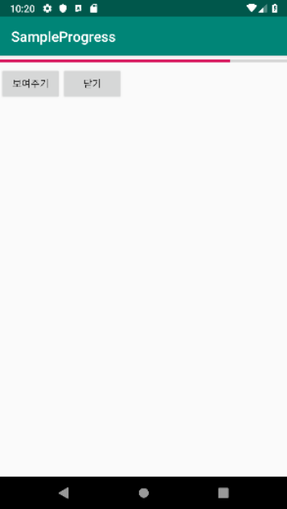
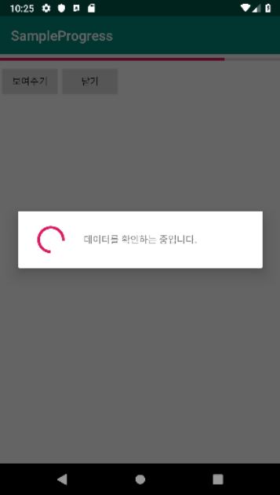
프로그레스바 사용하기 예제
프로그레스바 사용하기
예제
프로그레스바로 진행상태 보여주기
메인 액티비티의
XML 레이아웃 정의
메인 액티비티 코드 작성
메인 액티비티 레이아웃 정의
프로그레스바 사용 코드 넣기

Slide 57
레이아웃 만들기
<ProgressBar
style="?android:attr/progressBarStyleHorizontal"
android:id="@+id/progressBar"
android:layout_width="match_parent"
android:layout_height="wrap_content"
android:indeterminateOnly="false"
android:minHeight="20dp"
android:maxHeight="20dp"
android:max="100"
/>
프로그레스바 정의
1

Slide 58
메인 액티비티 만들기
ProgressBar progressBar = (ProgressBar) findViewById(R.id.progressBar);
progressBar.setIndeterminate(false);
progressBar.setMax(100);
progressBar.setProgress(80);

Slide 59
메인 액티비티 만들기 (계속)
progressDialog = new ProgressDialog(this);
progressDialog.setProgressStyle(ProgressDialog.STYLE_SPINNER);
progressDialog.setMessage("데이터를 확인하는 중입니다.");

